Slide 1
Мобильный чат
Выполнил:
Шеменев М.Д.

Slide 2
Проблематика предметной области
Многие пользователи предпочитают общаться через мессенджеры, чем звонить или отправлять письма.
Кроме того, мобильные чаты позволяют обмениваться информацией быстро и удобно, что особенно важно в условиях современного ритма жизни.

Slide 3
Требования к приложению
Реализовать возможности:
Регистрации и входа в аккаунт
Обмена сообщениями
Просмотра истории сообщений

Slide 4



Обзор аналогов
WhatsApp
Telegram
WeChat

Slide 5
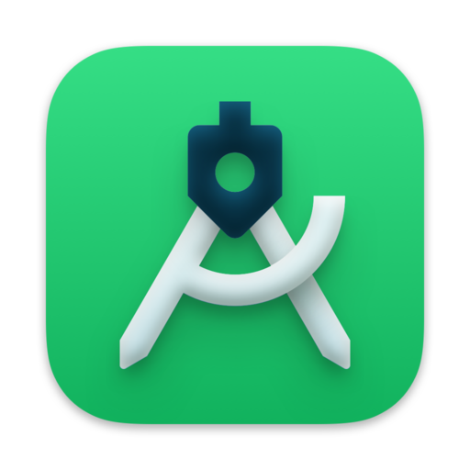

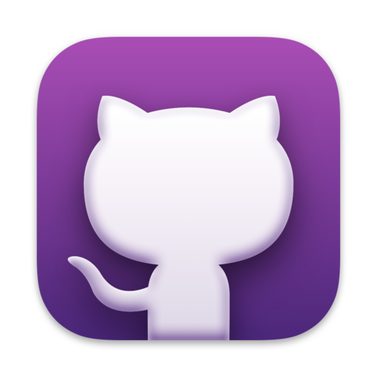

Стек используемых технологий
Android Studio
Java
GitHub
Firebase

Slide 6
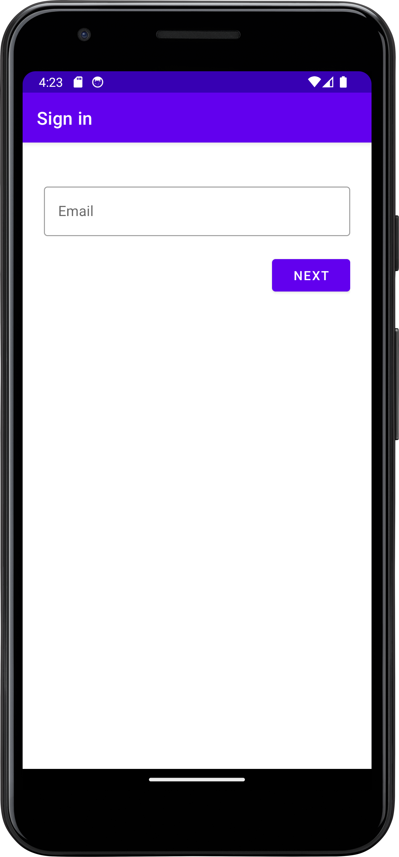
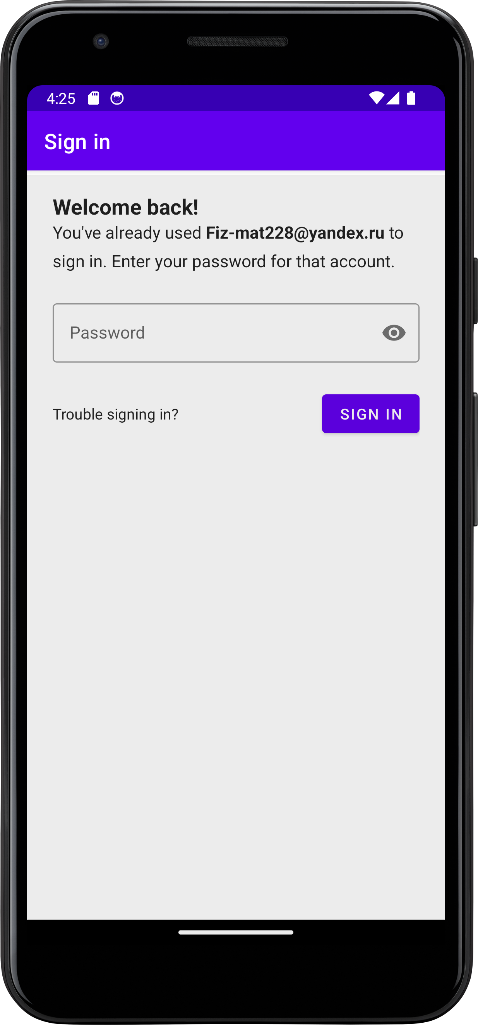
Реализация
Экраны входа в аккаунт

Slide 7
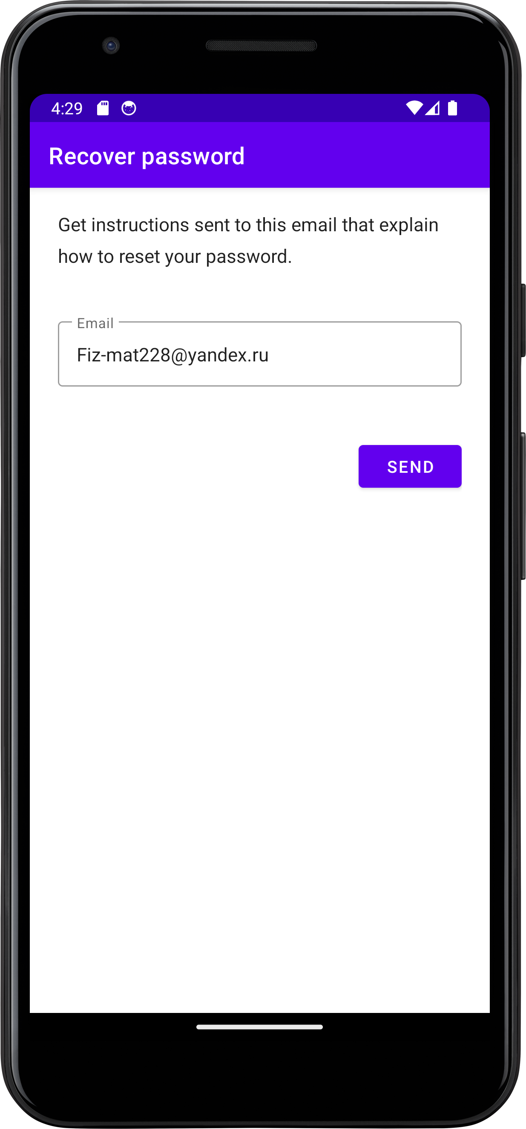
Реализация
Экран восстановления пароля

Slide 8
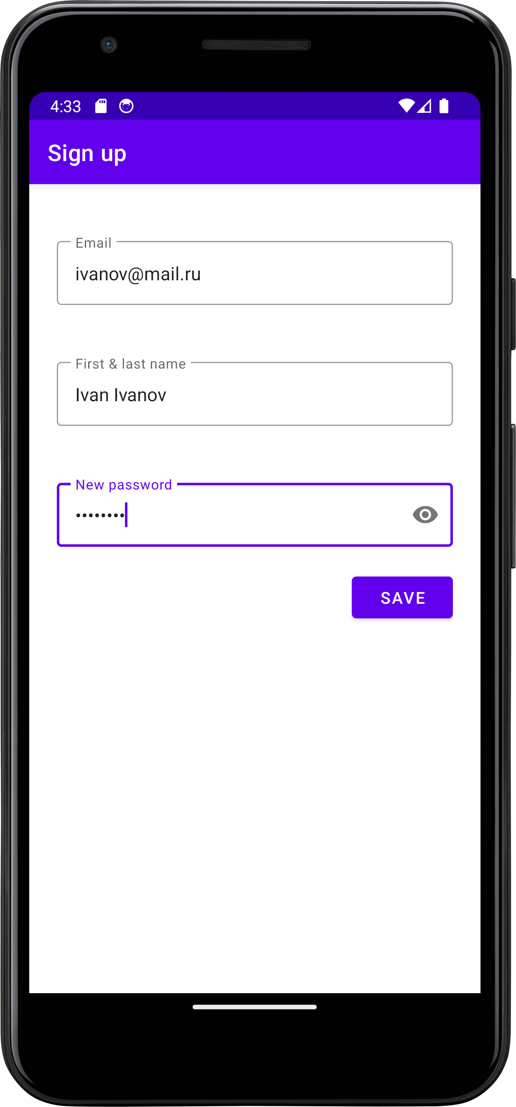
Реализация
Экран регистрации

Slide 9
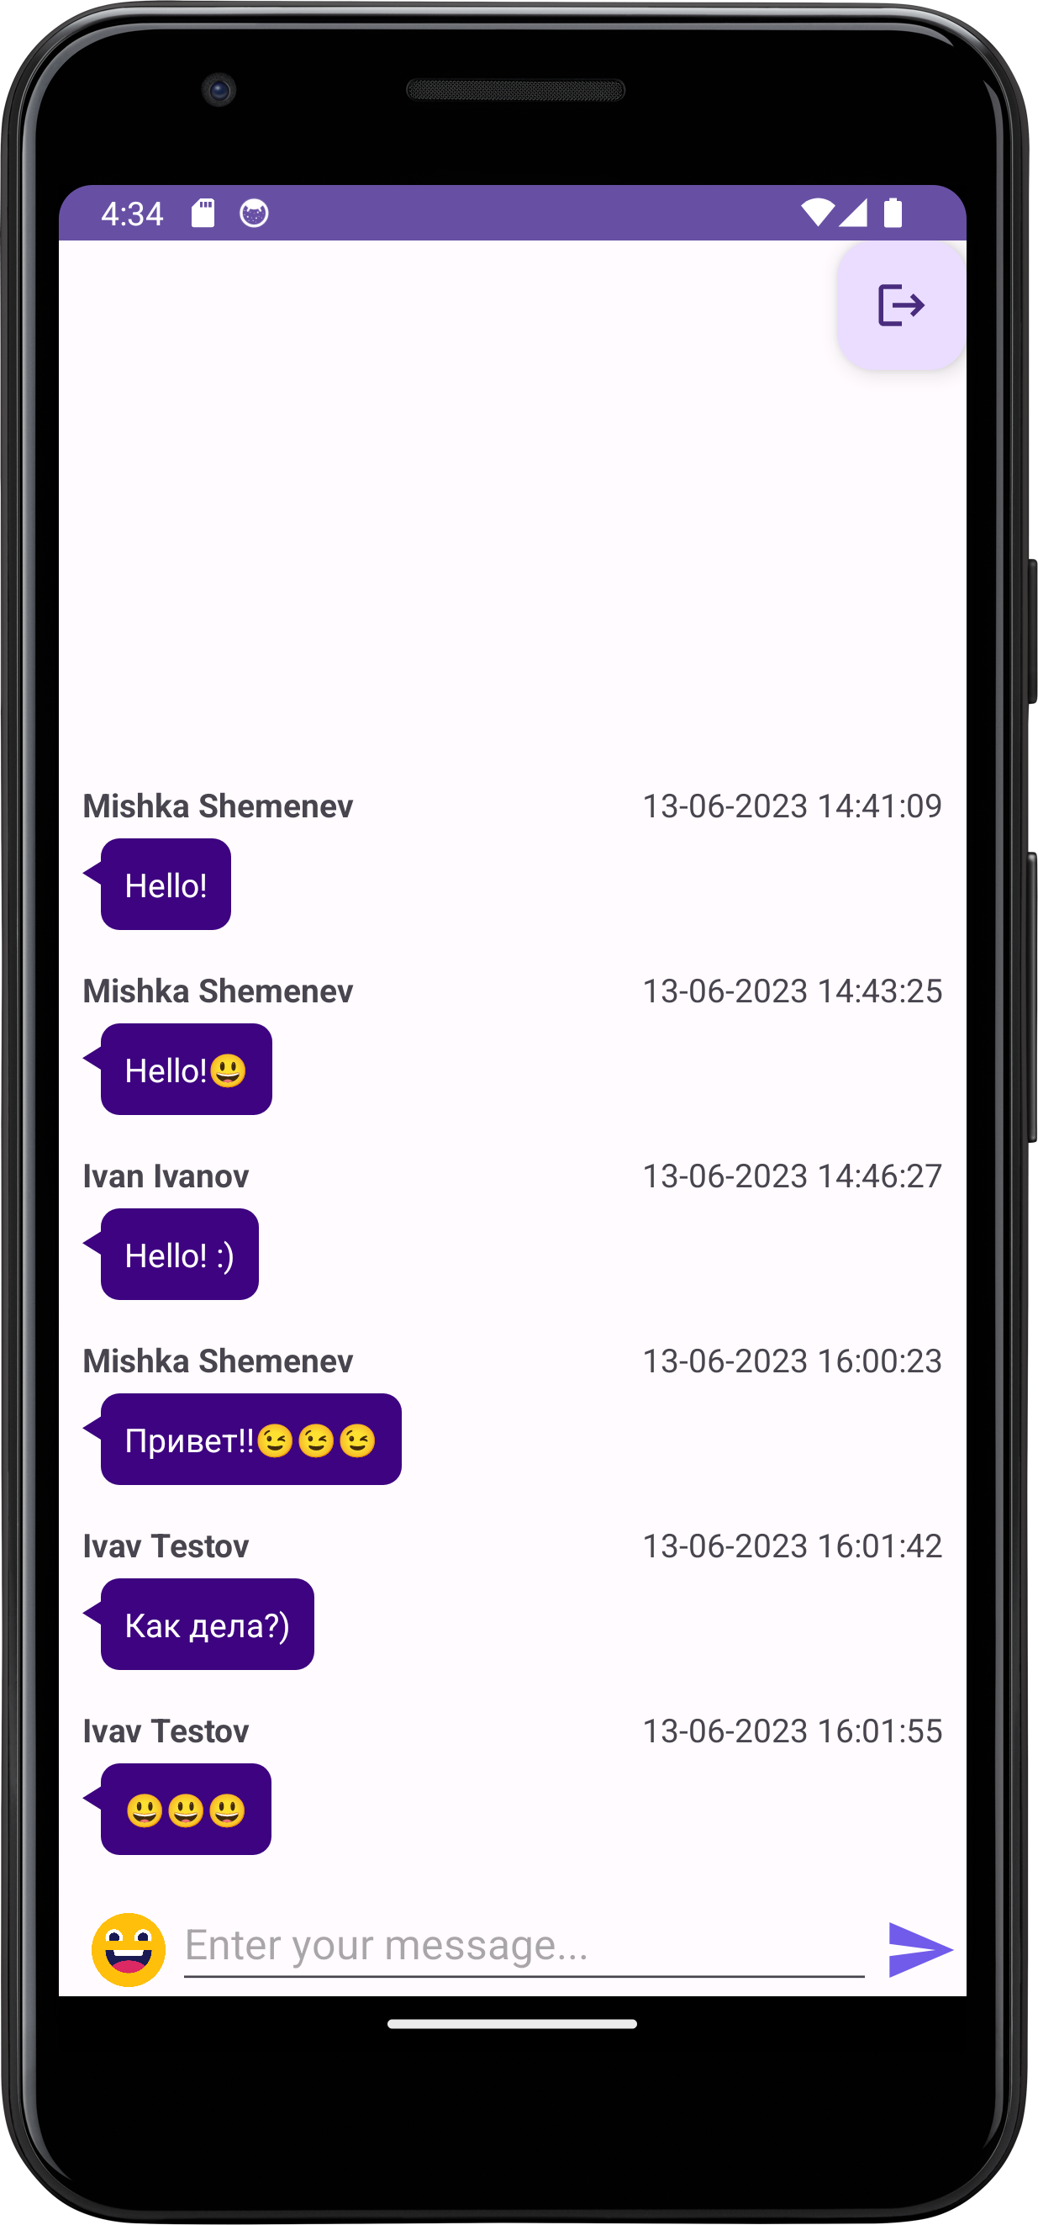
Реализация
Экран чата

Slide 10
Перспективы развития приложения
Добавление функций для поиска и фильтрации сообщений
Внедрение системы обмена медиа-файлами
Добавление каналов

Slide 11
Заключение
В разработанном android-приложении реализованы:
Организация обмена сообщениями
Возможность просмотра истории сообщений
Регистрация и вход в аккаунт

Slide 12
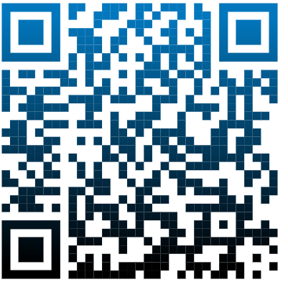
Контактная информация
Шеменев Михаил Денисович - Fiz-mat228@yandex.ru
QR – код GitHub репозитория:

